Slide 1

Programování
Rozhraní

Slide 2
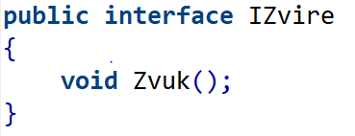
Rozhraní, interface
Definuje sadu metod a vlastností, které musí třída implementovat
Používá se k abstrakci a umožňuje polymorfismus

Slide 3
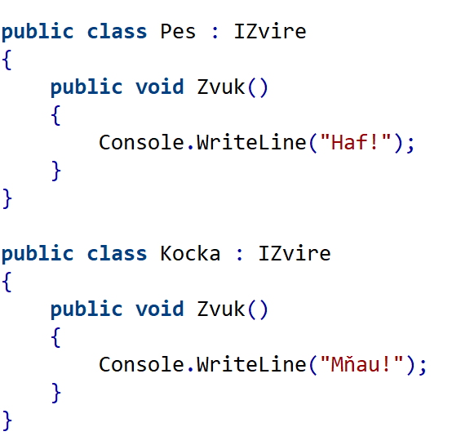
Proč jej používat?
Oddělení implementace od definice
Možnost vícenásobné dědičnosti
Snadnější testování a rozšiřitelnost kódu

Slide 4
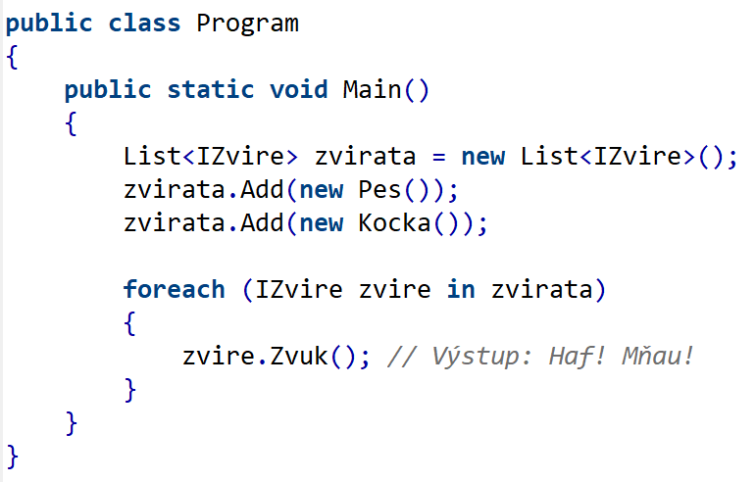
Použití rozhraní

Slide 5
Předdefinovanná rozhraní
IComparable – k porovnávání objektů stejného typu (třídění)
IComparer – k porovnání dvou objektů podle jiného kritéria
IEnumerable – umožňuje iteraci ve foreach, poskytuje IEnumerator
IEnumerator – ruční řízení průchodu kolekcí
Vždy je třeba implementovat všechny funkce, které rozhraní poskytuje

Slide 6
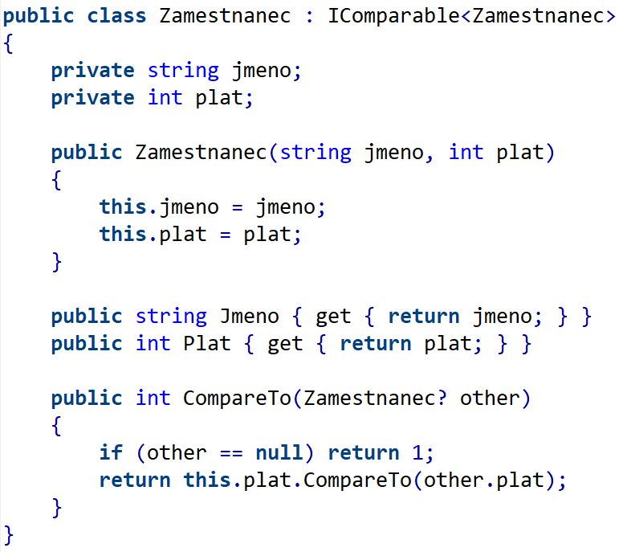
IComparable <T>

Slide 7
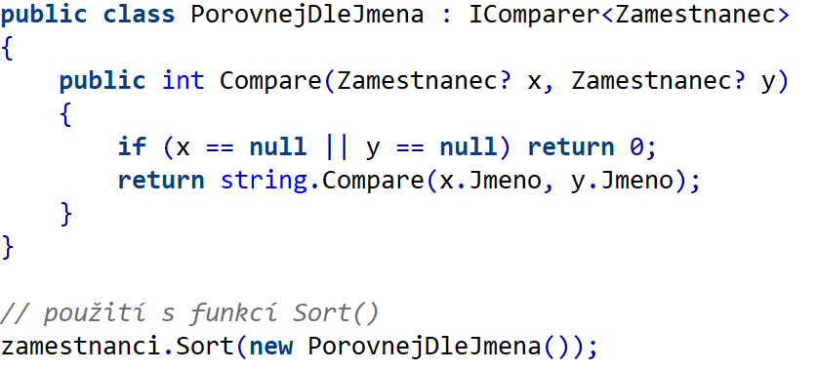
IComparer <T>

